Slide 1








Машанина Елена Борисовна
Заместитель директора Приволжского межрегионального центра повышения квалификации и профессиональной переподготовки работников образования КФУ
EBMashanina@kpfu.ru
801-1000
13-18
322
10

Slide 2



801-1000
13-18
322
10

Slide 3

801-1000
13-18
322
10

Slide 4

801-1000
13-18
322
10

Slide 5




801-1000
13-18
322
10

Slide 6
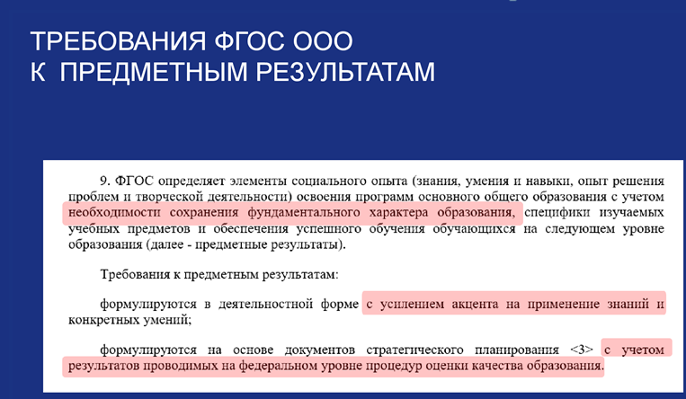
801-1000
13-18
322
10

Slide 7
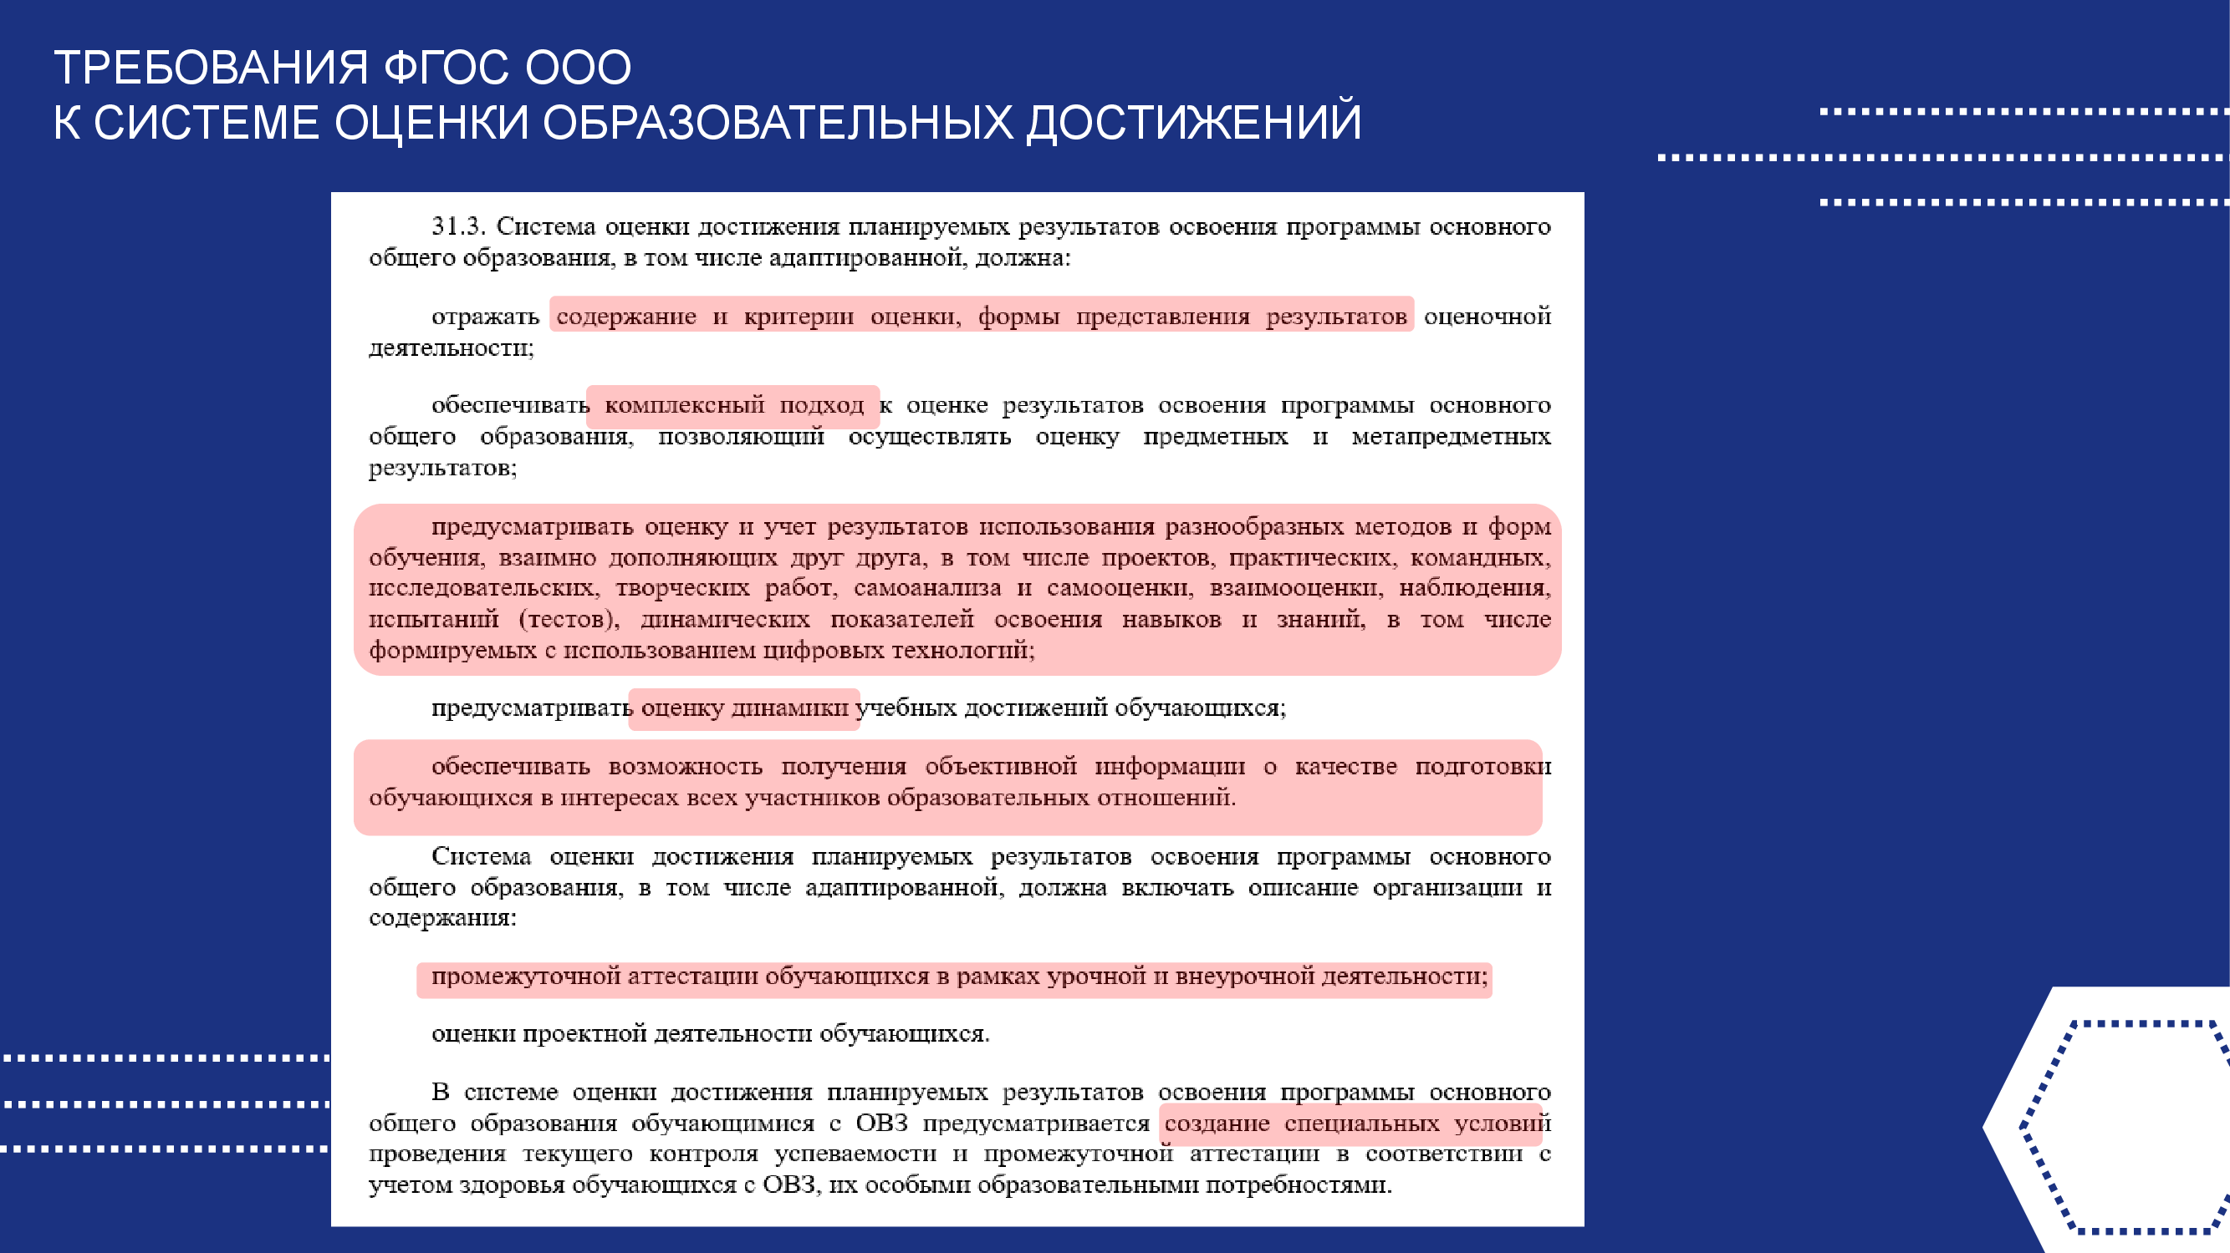
801-1000
13-18
322
10

Slide 8

801-1000
13-18
322
10

Slide 9

801-1000
13-18
322
10

Slide 10
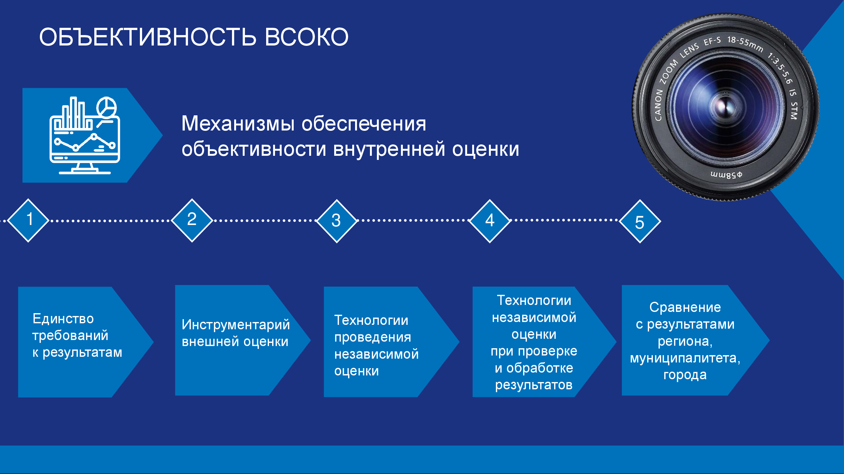
801-1000
13-18
322
10

Slide 11
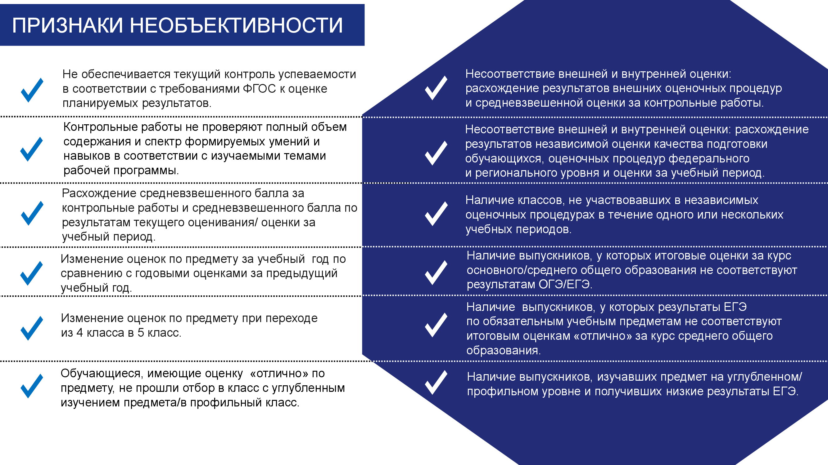
801-1000
13-18
322
10

Slide 12
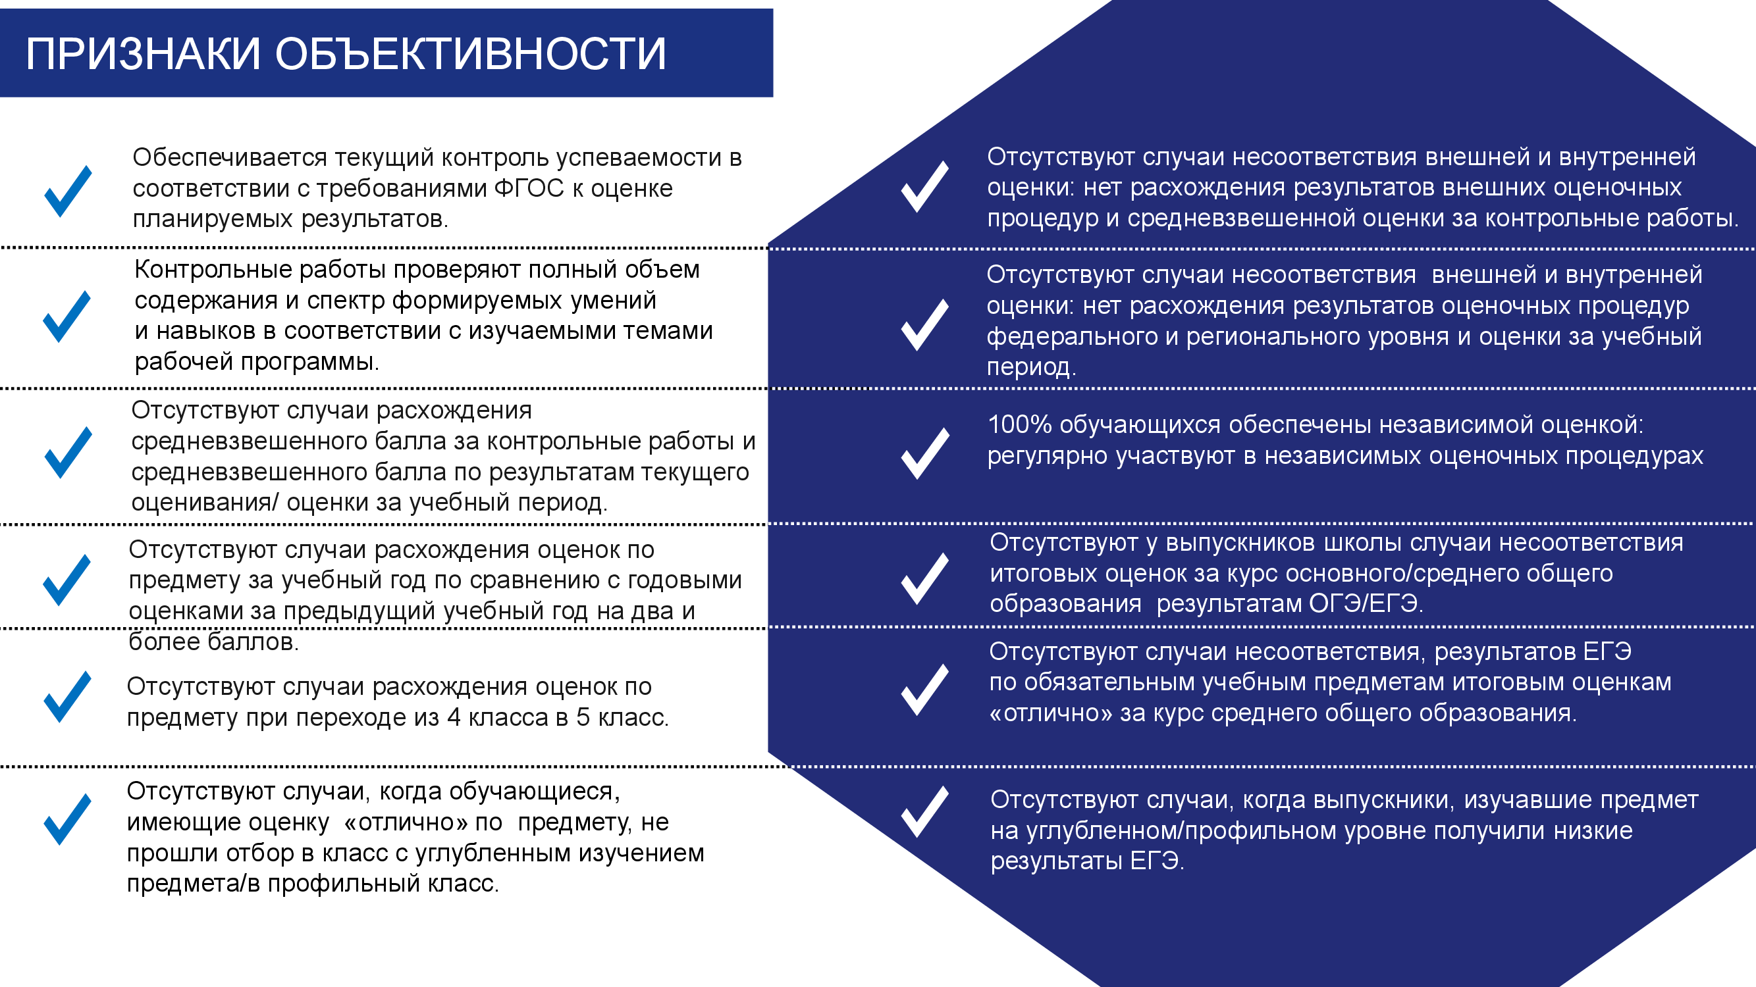
801-1000
13-18
322
10

